Slide 1

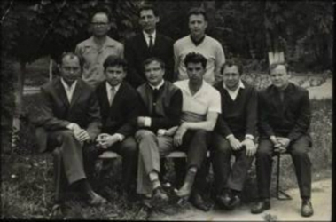
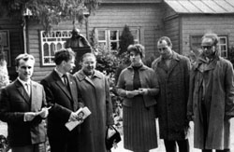
Українська література другої половини ХХ століття. Рух шістдесятників

Slide 2
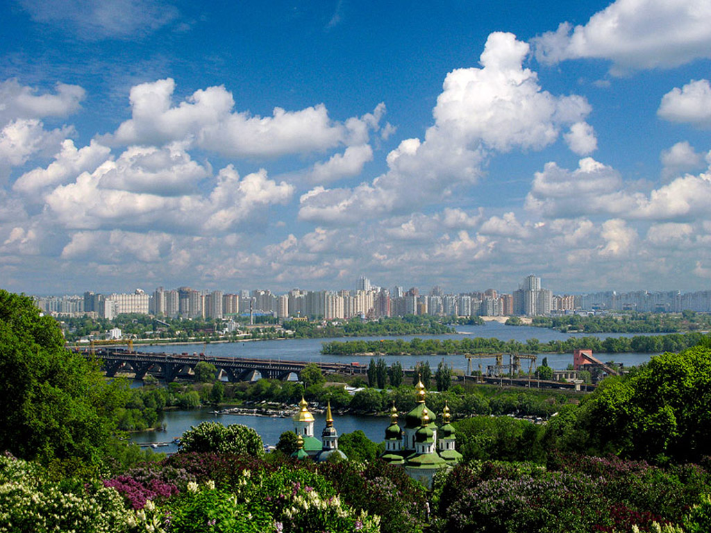


Після смерті Сталіна суспільство поступово очищається від тоталітаризму. Це вплинуло на пожвавлення літературно-мистецького життя в Україні. Було відкрито теорію безконфліктності,а також теорію еталону, за якою письменники мусили творити за еталоном, наслідувати класиків соціалістичного реалізму.
Письменники почали розширювати тематику, образну палітру,застосовували новітні прийоми і засоби змалювання уявного світу твору. Митці прагнули до глубокого аналітичного змалювання руху життя,складностей людської психології та поведінки. Видавалися нові збірки та створювалися нові журнали.

Slide 3
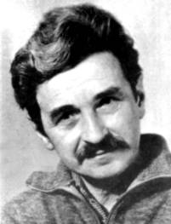
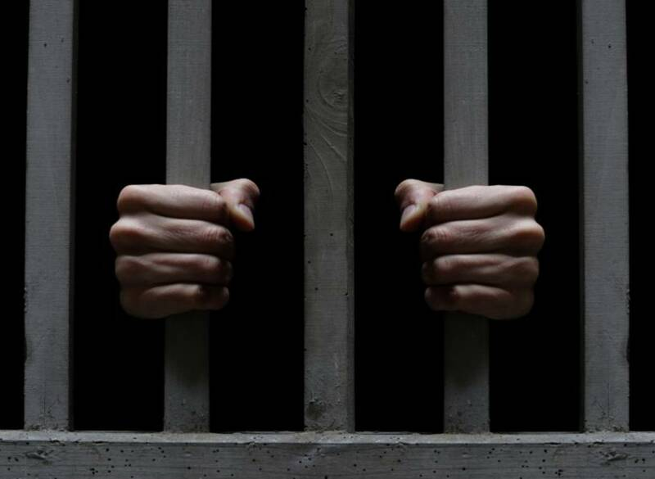
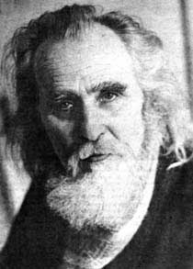
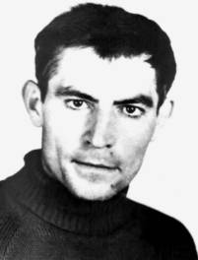
Проте після нетривалої “ хрущовської відлиги ” із настанням “ брежнєвського застою ” ідеологічна цензура посилила свій тиск :
1965 року відбулася перша хвиля арештів в Україні,а в 70-х роках було засуджено письменників Євгена Сверстюка,Василя Стуса,Олеся Бердника та інших.
Було заборонено “ Собор ” Олеся Гончара, “ Мертву зону “ , “ Родинне вогнище “ Євгена Гуцала, “ Меча Арея “ Івана Білика та інше.

Slide 4

Попри несприятливі умови українська література цього періоду розвивалася під знаком митців – шістдесятників.
“Велика потреба нашого народу в духовному відродженні - ось ключ до розуміння причин появи шістдесятництва ”
(Іван Дзюба)
Шістдесятники – це молоде творче покоління 60-х років, яке породило літературно - мистецький і суспільний рух в Україні у період тимчасового послаблення радянського режиму. Цей рух був опозиційним до офіційної комуністичної ідеології і владних структур. Шістдесятники виступали на захист національної мови і культури, свободи художньої творчості.

Slide 5
Ліна Костенко згодом про ті часи писала:
“ У шістдесятих роках ми були такі молоді, так вірили в правду, вперше сказану нам тоді, з такою чистою душею пішли в боротьбу за неможливість повторення сталінських жахіть!”
Основу руху шістдесятників склали письменники І. Драч, М. Вінграновський, В.Дрозд, Гр.Тютюнник, Б.Олійник ,В. Симоненко, Л. Костенко, Є. Гуцало, літературні критики І. Дзюба, Є. Сверстюк, режисер Л. Танюк, кінорежисери С. Параджанов, Ю. Іллєнко та інші.

Slide 6

Шістдесятники сповідували свободу творчого самовираження, культурний плюралізм, пріоритет загальнолюдських цінностей над класовими. Значний вплив на їх становлення справила західна гуманістична культура, традиції «розстріляного відродження» та здобутки української культури кінця XIX — початку ХХ ст.

